Slide 1
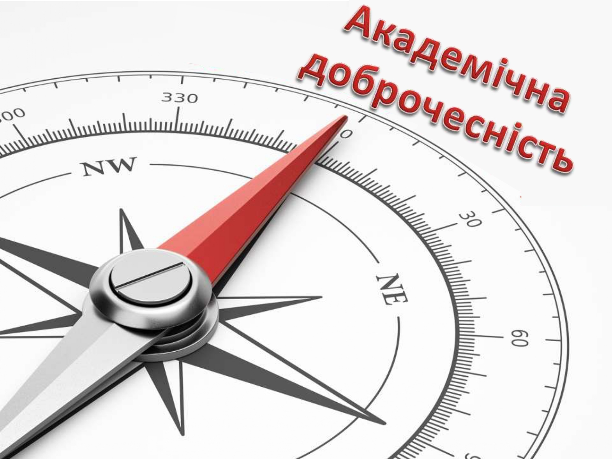
Академічна доброчесність
Бойка О.А., к.б.н., доц., доцент кафедри генетики та рослинних ресурсів ЗНУ

Slide 2
Що ж таке академічна доброчесність?
Академічна доброчесність – це моральний кодекс та етичні правила цивілізованого наукового та освітнього співтовариства.
Поняття «академічної доброчесності» включає в себе такі цінності, як
запобігання шахрайству, фальшуванню та плагіату;
підтримку академічних стандартів;
чесність і ретельність у дослідженнях і науковому видавництві.

Slide 5
ЧЕСНІСТЬ
Беззаперечна основа навчання, викладання, здійснення досліджень та обов’язкова передумова для довіри, чесності та взаємної відповідальності у будь-якому соціумі. Важливо, аби академічні правила і практики давали чіткі вимоги та пояснення того, що фальшування даних, обман, шахрайство, крадіжка і будь-які нечесні вчинки є неприпустимими.

Slide 6
МУЖНІСТЬ
Риса, яку демонструють ті, хто чинить за правилами доброчесності, незважаючи на страх чи тиск оточення. Бути мужнім означає діяти згідно з власними принципами та переконаннями.

Slide 7
ВІДПОВІДАЛЬНІСТЬ
Категорія, яка підтримує реалізацію доброчесності, вона є водночас індивідуальною і груповою. Кожен представник спільноти (студент, учень, викладач, адміністрація) несе відповідальність за доброчесність у навчанні, викладанні, здійсненні наукової роботи. Бути відповідальним означає опиратися тискові колег, якщо вони намагаються вчинити нечесно, та відстоювати доброчесні практики та правила.

Slide 8
ДОВІРА
Явище, що є надбудовою чесності, і формується з часом, коли дії та вчинки стають важливішими за слова. Довіра формується викладачами, які чітко пояснюють вимоги та очікування до учнів, базуючись на цих вимогах та очікуваннях. Довіра є основою співпраці, обміну інфо-рмацією та новими ідеями. Довіра гарантує суспільству, що академічній спільноті, її відкриттям та висновкам можна вірити, а дослідження,викладання, формальні академічні досягнення та ступені є вартісними.

Slide 9
ПОВАГА
Освітні спільноти можуть бути успішними лише тоді, коли їхні члени поважають одне одного і приймають точку зору одне одного, навіть якщо ті є кардинально протилежними.

Slide 10
СПРАВЕДЛИВІСТЬ
Важливий чинник для становлення етичних взаємин у спільноті. Чесне, прозоре та незаангажоване оцінювання є дуже важливими в освітньому процесі, чесність в оцінюванні є основою у становленні довіри між викладачем/вчителем та здобувачем освіти. Також важливо, аби вчителі та адміністрація навчальних закладів теж розуміли, як їх оцінюють не лише учні, але і колеги.

Slide 12
Що таке плагіат? Види плагіату
Плагіат – (походить від латинського “plagium”, що означає “крадіжка”) привласнення авторства на чужий твір науки, літератури, мистецтва або на чуже відкриття, винахід чи раціоналізаторську пропозицію, а також використання у своїх працях чужого твору без посилання на автора;
Дослівний плагіат – це коли текст першоджерела переписується без істотних змін. При цьому копіюються великі частини авторського тексту без посилань на джерело.
Мозаїчний плагіат – це компіляція декількох джерел та перефразування окремих слів. В результаті з’являється мозаїка, в якій не зрозуміло, де закінчується одне джерело, де починається інше, де коментар автора.

Slide 13
Види плагіату
Компіляція – укладання з кількох чужих матеріалів свого тексту; редагування без дозволу чужого матеріалу: смислова, стилістична, граматична правка й скорочення.
Рерайт – додавання до чужого матеріалу без дозволу автора додаткової інформації, з переробкою раніше обнародуваного матеріалу із зміною слів та виразів.
Републікація – повторне або багаторазове обнародування в іншому джерелі чужої інформації зі справжнім підписом автора й посиланням на джерело.
Реплікація – процес копіювання даних з одного джерела на інші і навпаки, тобто своєрідне «тиражування» інформації без дозволу автора.
Перефразування – перефразування частин тексту інших авторів зі зміною порядку слів або наслідування структури їхньої аргументації без посилання на джерело.

Slide 16
Що не є плагіатом?
Загальновідомі знання,
загальновідомі факти,
ідеї або визначення, що широко розповсюджені та відомі,
повідомлення про новини (прес-інформація),
твори народної творчості (фольклору),
офіційні документи,
державні символи України і таке інше,
грошові знаки,
розклади руху транспортних засобів, розклади телерадіопередач, телефонних довідників та інших аналогічних баз даних.

Slide 17
Дотримання академічної доброчесності передбачає
самостійне виконання навчальних завдань, завдань поточного та підсумкового контролю результатів навчання,
посилання на джерела інформації у разі використання ідей, тверджень, відомостей;
дотримання норм законодавства про авторське право;
надання достовірної інформації про результати власної навчальної (наукової, творчої) діяльності.

Slide 18
Порушенням академічної доброчесності вважається
фабрикація – фальсифікація результатів досліджень, посилань, або будь-яких інших даних, що стосуються освітнього та наукового процесу;
обман – надання завідомо неправдивої інформації стосовно власної освітньої (наукової, творчої) діяльності чи організації освітнього чи наукового процесу;
списування – використання без відповідного дозволу зовнішніх джерел інформації під час оцінювання результатів навчання;
хабарництво – надання (отримання) учасником освітнього чи наукового процесу чи пропозиція щодо надання (отримання) коштів, майна чи послуг матеріального або нематеріального характеру з метою отримання неправомірної вигоди в освітньому чи науковому процесі.

Slide 22
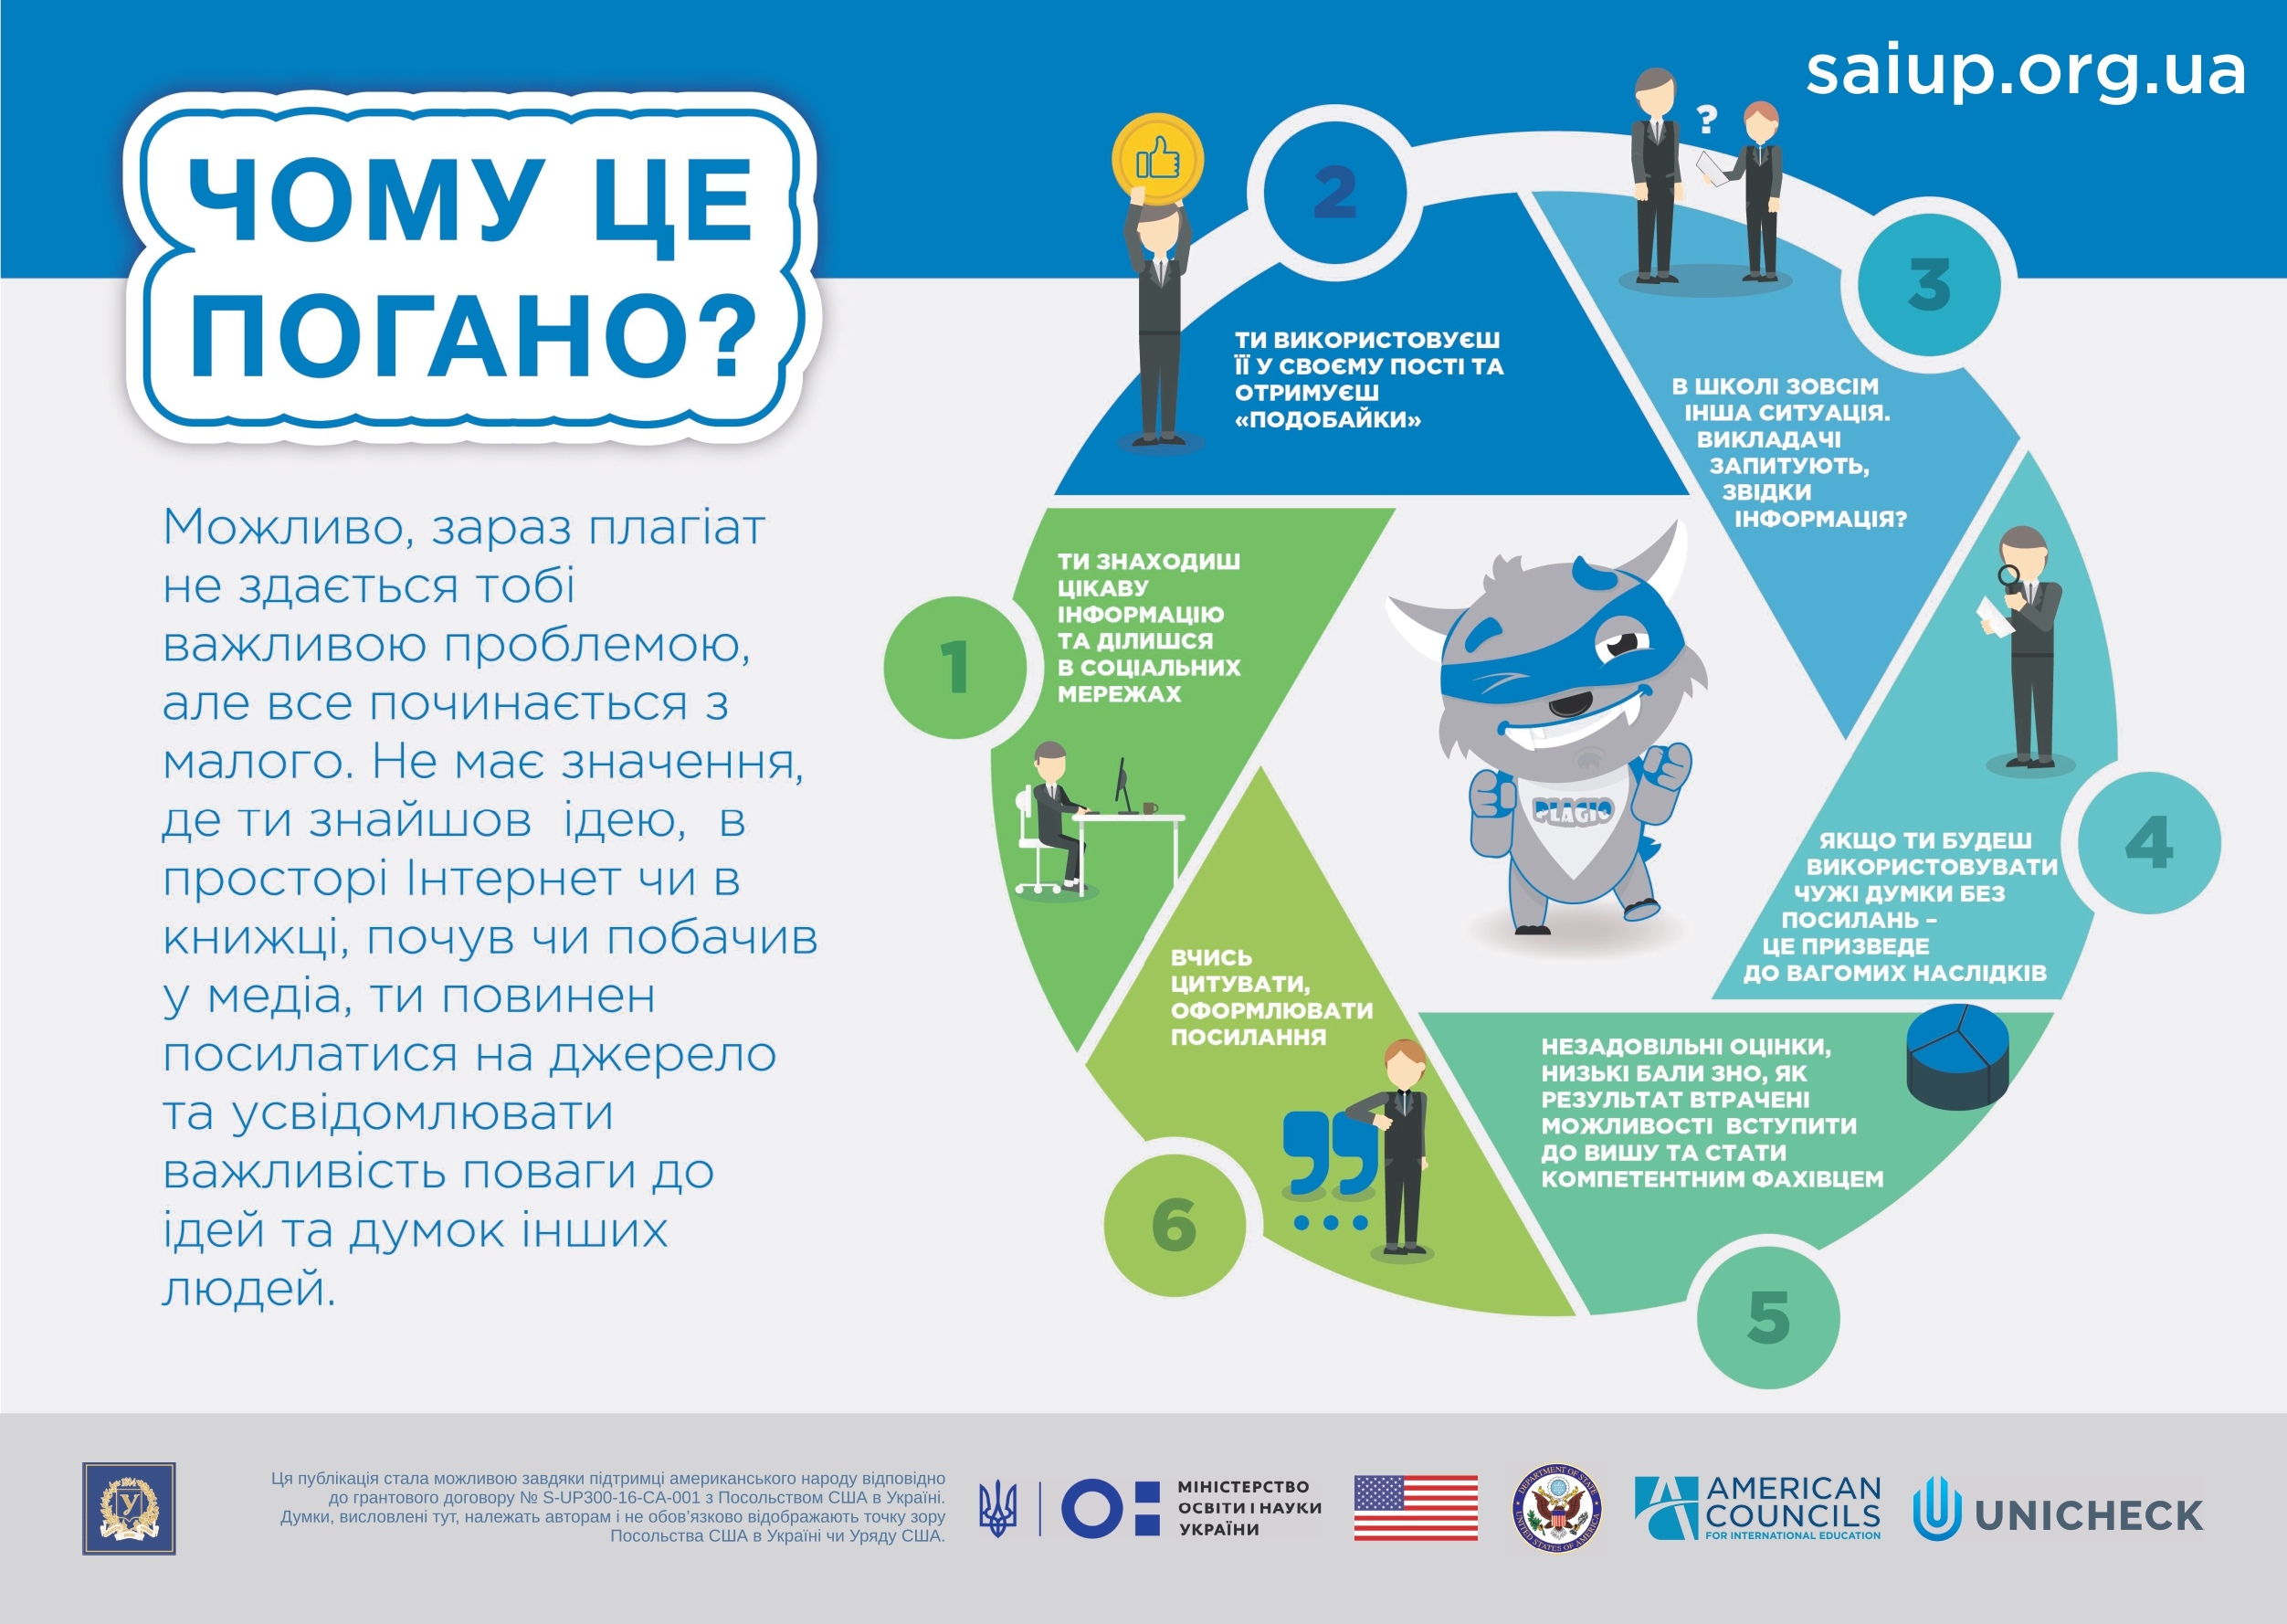

Slide 25
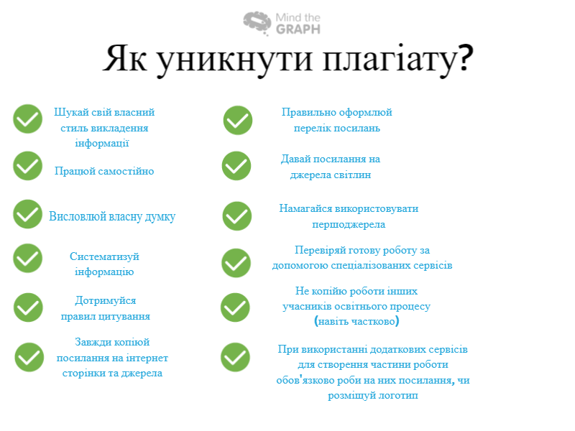

Slide 27
Перевірка на плагіат
За допомогою Програм для перевірки тексту на унікальність (безкоштовні, але не сертифіковані МОН України):
Advego Plagiatus http://advego.ru/plagiatus/
Etxt Antiplagiat http://www.etxt.ru/antiplagiat/
За допомогою Онлайн сервісів перевірки на плагіат:
ANTIPLAGIAT http://www.antiplagiat.ru/
StrikePlagiarism.com
PlagiarismCheck

Slide 28
Як працює український пошук плагіату?
UNICHEK (раніше UNPLAG) ― це сервіс з перевірки робіт на ознаки плагіату.
— Створений українськими розробниками у 2014 році.
— Може використовуватись онлайн або інтегруватись з навчальними системами ВЗО.
Переваги:
зручний функціонал,
можливість порівнювати роботи з інтернет-джереалами,
робота з багатьма мовами (укр., англ., ісп., фр., рос., нім. та ін.),
автоматичне визначення заміни символів і літер в тексті,
автоматичне виключення цитування та списку використаних джерел,
конфіденційність роботи

Slide 29
Що сприяє академічній доброчесності?
інформаційна грамотність,
надійність інформаційних джерел,
культура інформаційного пошуку,
боротьба з плагіатом,
правильність посилань та цитувань,
правильність оформлення наукових робіт, зокрема джерел,
академічна етика користувачів,
дотримання авторського права.

Slide 31
Корисні посилання на онлайн курси:
https://courses.prometheus.org.ua/courses/course-v1:Prometheus+AI101+2021_T2/course/
https://courses.ed-era.com/courses/course-v1:AmericanCouncils+AcIn101+AcIn2019/info
https://vumonline.ua/course/academic-integrity-at-the-university/
https://study.nazk.gov.ua/courses/course-v1:NACP+osv003+2022-07/about
https://study.nazk.gov.ua/courses/course-v1:NACP+osv001+2022-07/about
https://study.nazk.gov.ua/courses/course-v1:NACP+osv002+2022-09/about

Slide 32
Перелік використаних джерел
Матеріали онлайну курсу https://courses.ed-era.com/courses/course-v1:AmericanCouncils+AcIn101+AcIn2019/info
https://zakon.rada.gov.ua/laws/show/2145-19#Text
Шліхта Н., Шліхта І. Виховуємо академічну доброчесність в школі: методичні вказівки для вчителів. Київ – 2019
Кондратова Л.Г. Виховна робота в школі: тренінги для вчителів. Харків: Вид-во «Ранок», 2013. С. 10;
Lumpkin A. Teachers as Role Models. Teaching Character and Moral Virtues. P. 48.

Slide 33
6. Закон України «Про авторське право і суміжні права». URL: https://zakon.rada.gov.ua/laws/show/3792-12
7. Закон України «Про вищу освіту». URL: https://zakon.rada.gov.ua/laws/show/1556-18
8. Констанкевич І. Українській освіті — академічну доброчесність. URL: https://day.kyiv.ua/.../ukrayinskiy-osviti-akademichnu-dobro...
9. Перевірка на плагіат. URL: http://library.kubg.edu.ua/poslygy-ta-servis/dostup-do-internet.html. (Назва з екрана).
10. Універсальний навчальний посібник з академічної доброчесності для вчителів / уклад. О. С. Ройбу ; за заг. ред. О. О. Гужви. Вид. 2-ге, випр. та доп. Харків : ХНУ імені В. Н. Каразіна, 2017. 32 с.
11. Яворська Т. М. Академічна доброчесність — запорука якісної освіти. URL: http: // library.vn.ua/Konf2017/text/2017_26.doc

Slide 34
Дякую за увагу!

